Slide 1
Тема: «Подвижные игры с элементами баскетбола»
Класс: 4
Учитель ГБОУ СОШ с.Кротково
Андреев А.Б.
2015г.

Slide 2
город «Баскетболия»

Slide 3
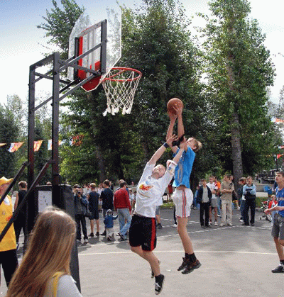
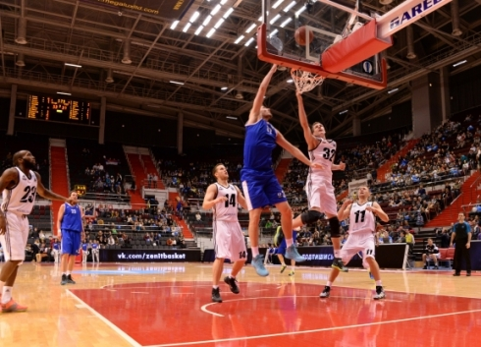
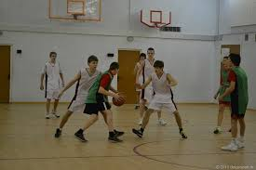

Slide 4
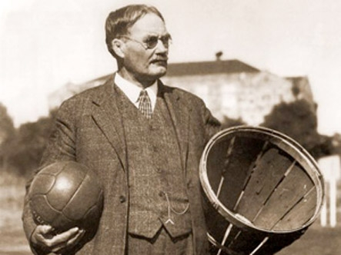
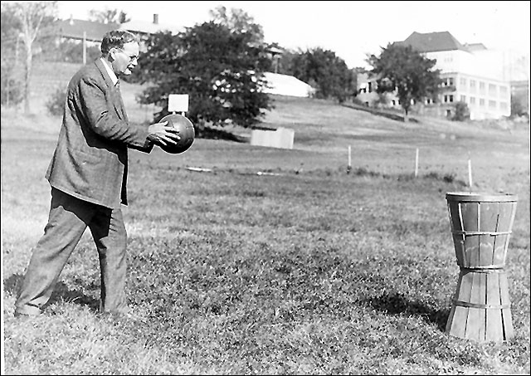
В 1891 году, в YMCA в Спрингфилде (штат Массачусетс), молодой Канадский преподаватель по имени Джеймс Нэйсмит изобрел простую игру, в которой игрок мог вполне использовать свои физические дарования и воображение. Только более чем через столетие баскетбол взмыл в популярности, имея миллионы поклонников во всем мире и Национальную Баскетбольную Ассоциацию, атлеты которой, кажется, свободны от ограничений гравитации.

Slide 5
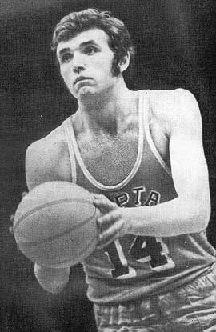
Белов Александр Александрович (9.11.1951-3.10.1978) БЕЛОВ Александр Александрович родился 9 ноября 1951 г. в Ленинграде. Советский спортсмен (баскетбол), заслуженный мастер спорта (1972). Олимпийский чемпион 1972 г. и бронзовый призер Олимпиады-76, чемпион мира 1974 года, победитель двух чемпионатов Европы 1969 и 1971 гг., дважды был победителем розыгрыша Кубка обладателей кубков европейских стран (1973, 1975 гг.). Чемпион СССР 1975 г., призер чемпионатов 1970-1974 и 1976-1978 гг. Награжден орденом "Знак Почета".

Slide 6
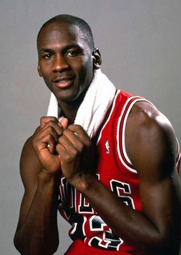
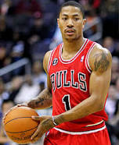
Майкл Дже́ффри Джо́рдан — выдающийся американский баскетболист, бывший игрок НБА. Играл на позиции атакующего защитника. Джордан сыграл важную роль в популяризации баскетбола и НБА во всём мире в 1980-х и 1990-х годах.
Деррик Мартелл Роуз — американский профессиональный баскетболист, выступающий за команду Национальной баскетбольной ассоциации «Чикаго Буллз» и национальную сборную США. Играет на позиции разыгрывающего защитника.

Slide 7
Имя: Андрей Кириленко Дата рождения: 18 февраля 1981 г. (34 года) Знак Зодиака: Водолей Место рождения: г. Ижевск, Удмуртия Деятельность: баскетболист Вес: 104 кг Рост: 206 см
Андрей Кириленко – это прославленный баскетболист, который уже много лет является одним из самых видных представителей российской школы баскетбола. В его коллекции есть множество наград

Slide 8
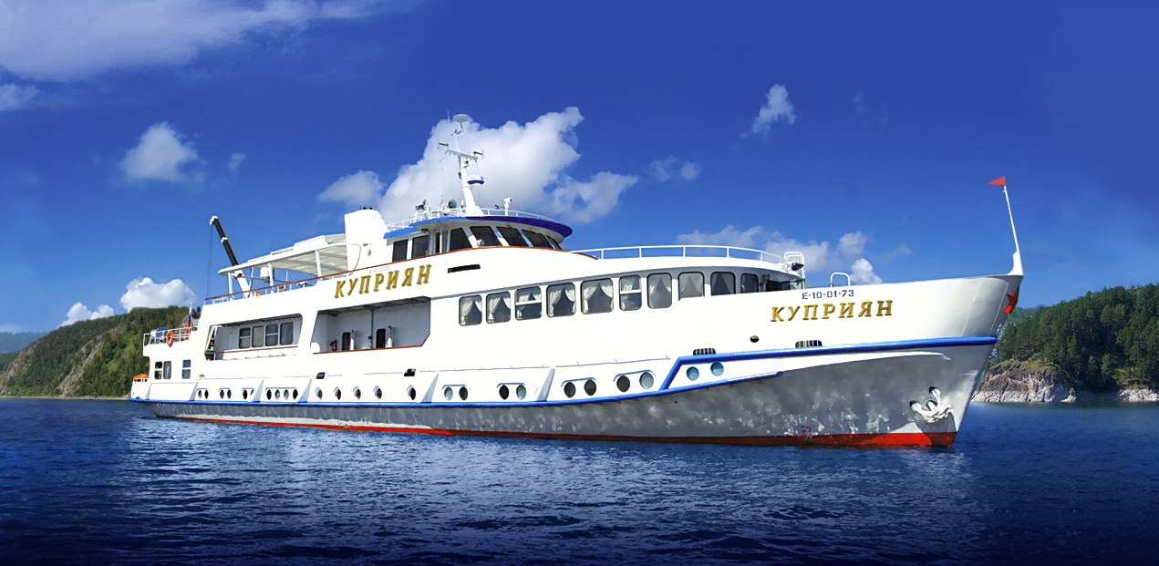
Два-три раза глубоко вдохните и выдохните. Я хочу пригласить вас в путешествие . Почувствуйте, как ваши ноги, спина удобно расположились на удобном сидении. Наш теплоход медленно проплывает по реке. Чувствуете, как ветер овевает ваши лица? Здесь, все спокойно и тихо. Вам очень комфортно. Ваше дыхание ровное, усталость медленно отступает. Здесь вы чувствуете себя совершенно спокойно и счастливо.
А сейчас мы открываем глаза. Мы в школе, в спортивном зале.

Slide 9
Играйте в баскетбол!

